Slide 1
Федеральное государственное бюджетное образовательное учреждение высшего образования «Красноярский государственный медицинский университет имени профессора В.Ф. Войно-Ясенецкого» Министерства здравоохранения Российской Федерации Фармацевтический колледж
МДК 03.01 Организация деятельности аптеки и ее структурных подразделений
ПМ 03. Организация деятельности структурных подразделений аптеки и руководство аптечной организацией при отсутствии специалиста с высшим образованием
На базе АО «Губернские аптеки» Аптека №273
Выполнил: Фурс В.А. 227 группа.
Общий руководитель: Гаврилова К.О
Непосредственный руководитель: Енговатых П.О.
Методический руководитель: Казакова Е.Н
Красноярск 2022г

Slide 2
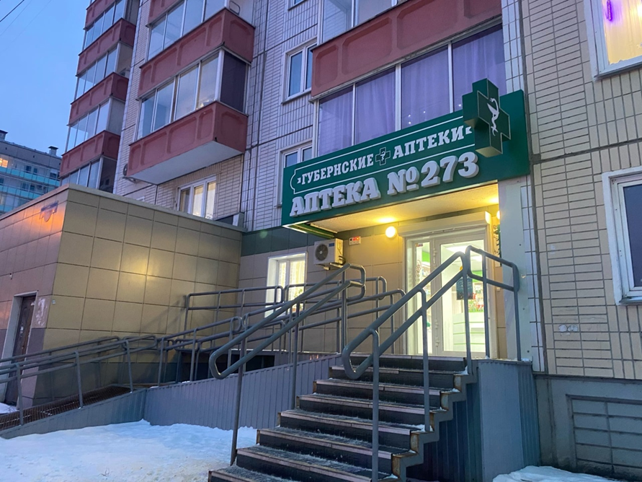
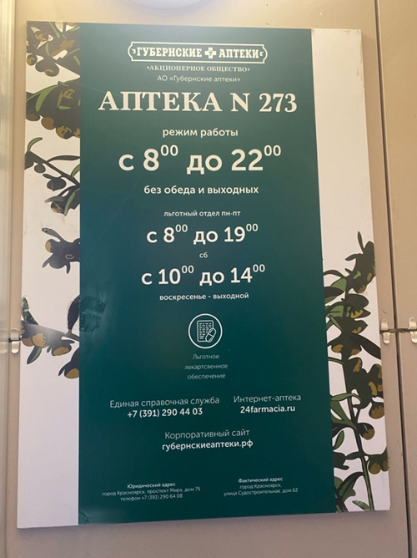
Тема 1: Знакомство со структурой аптечной организации.
Вывеска аптеки

Slide 3
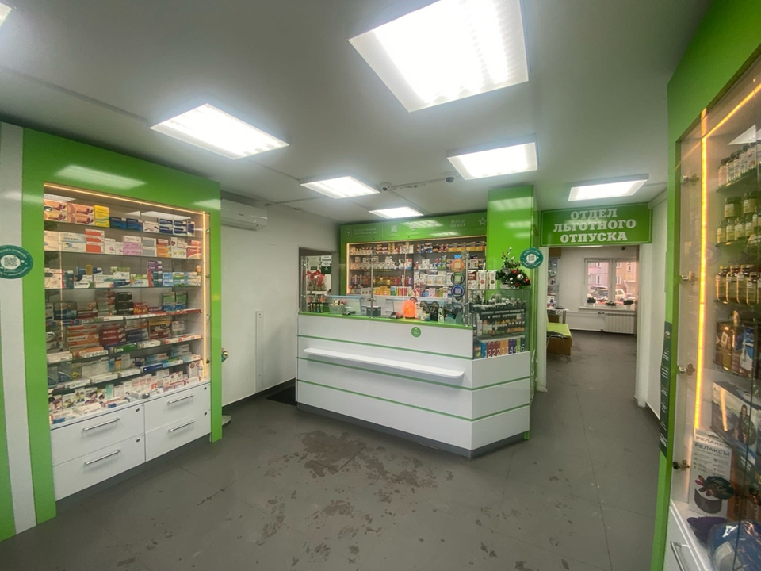
Торговый зал

Slide 4
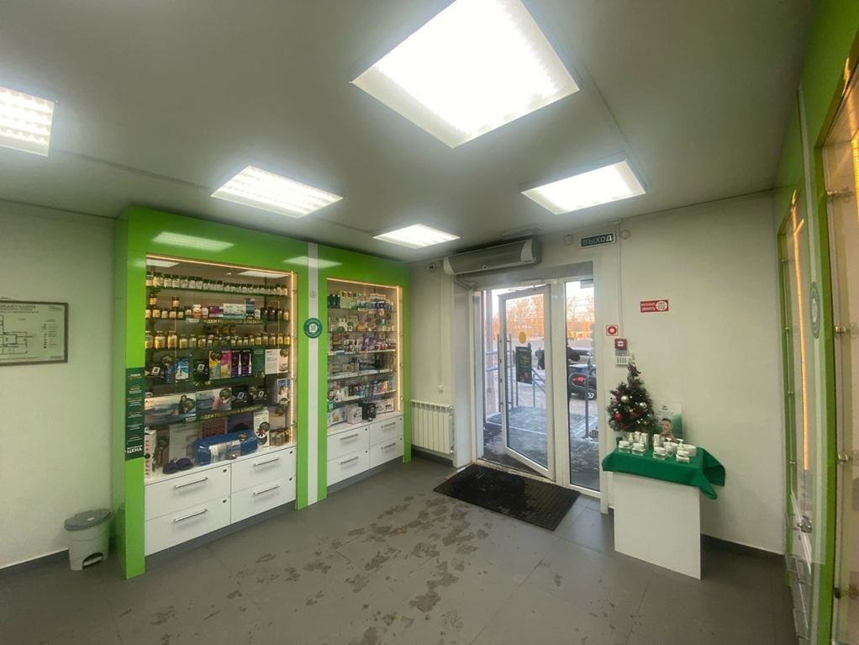
Торговый зал

Slide 5
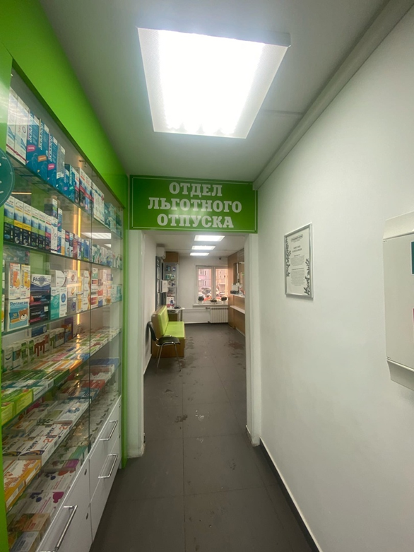
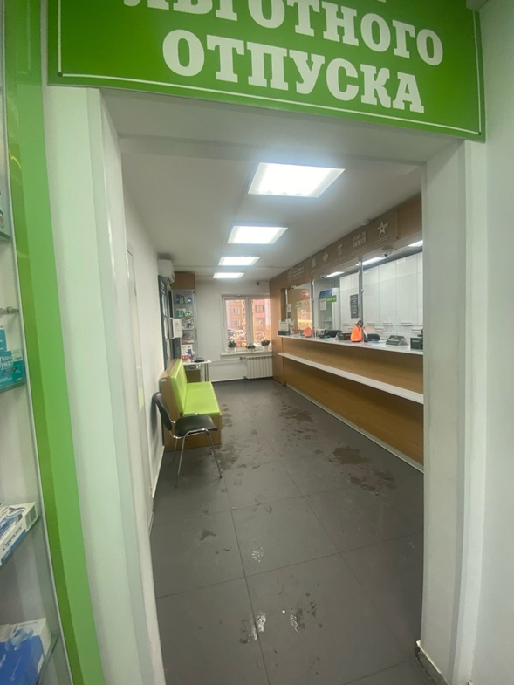
Помещения аптеки

Slide 6
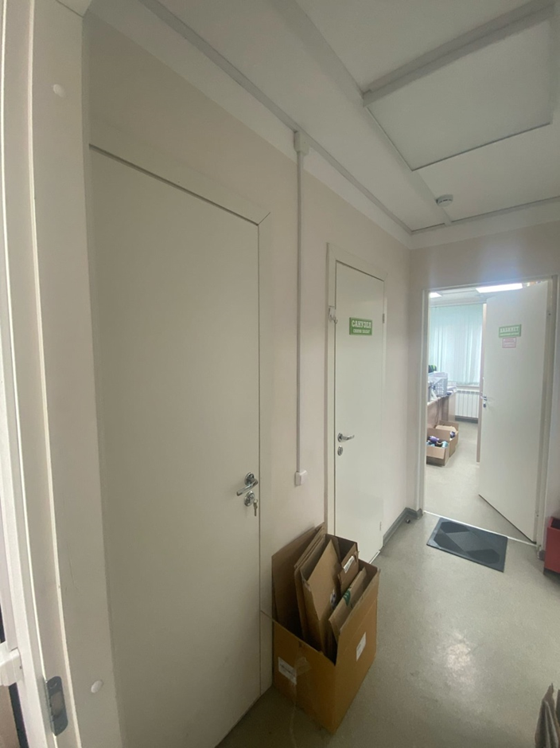
Помещения аптеки

Slide 7
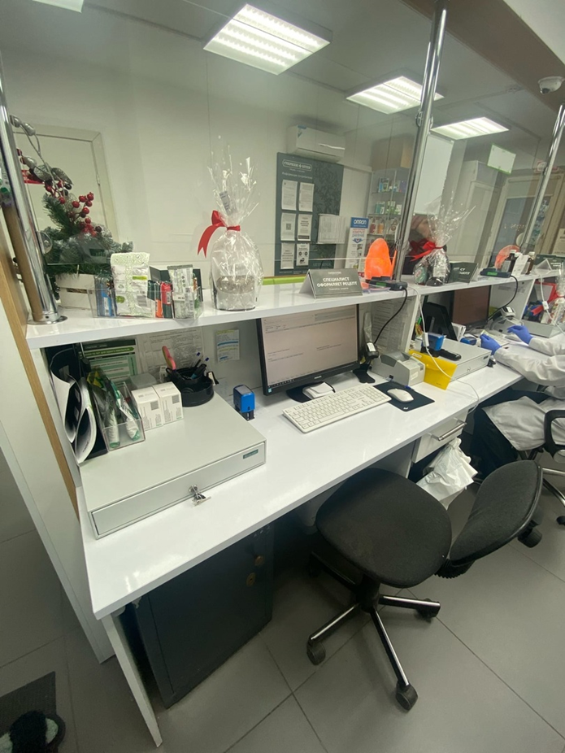
Рабочее место фармацевта

Slide 8
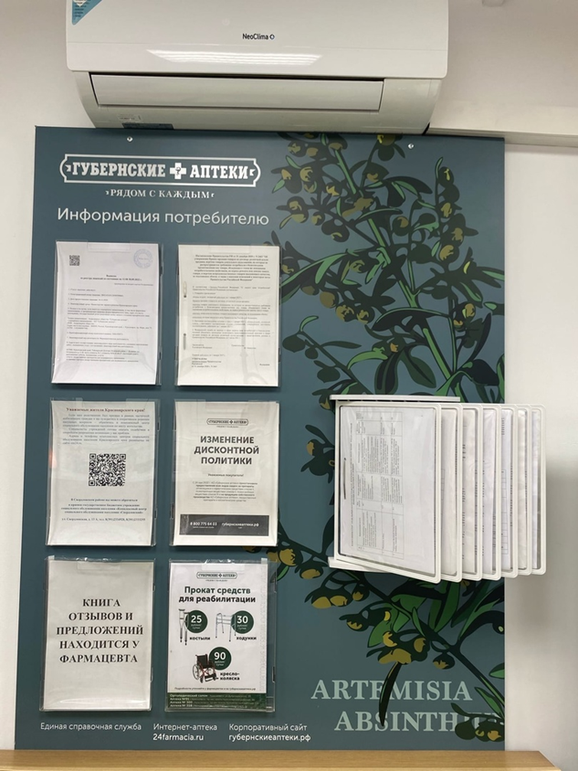
Информационный стенд для посетителей

Slide 9
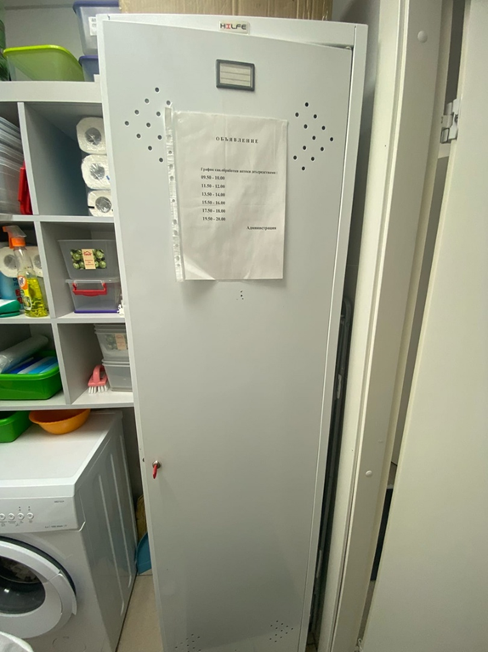
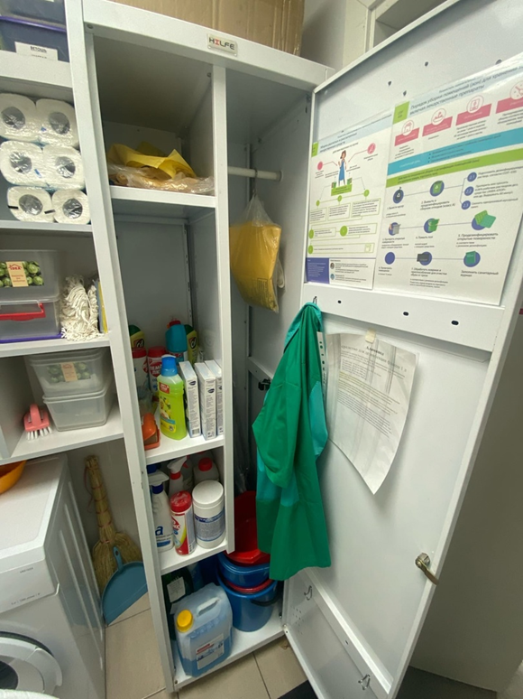
Тема 2.Санитарный режим в аптечной организации.
Шкаф для хранения уборочного материала

Slide 10
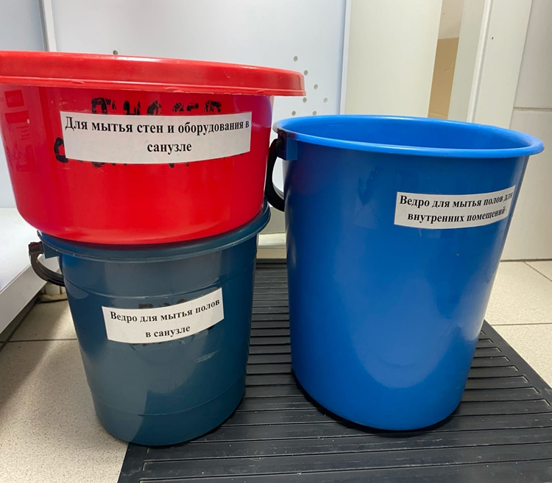
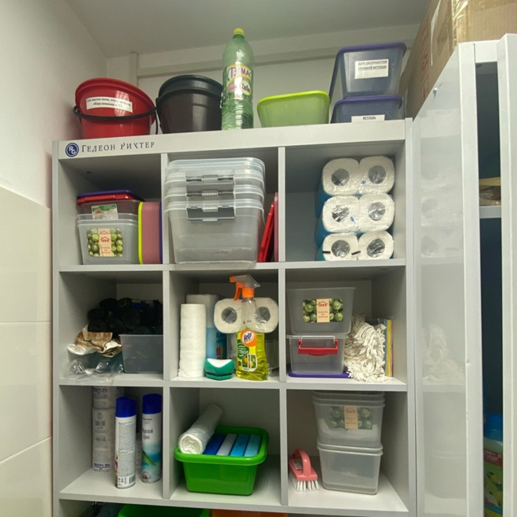
Промаркированный уборочный инвентарь

Slide 11
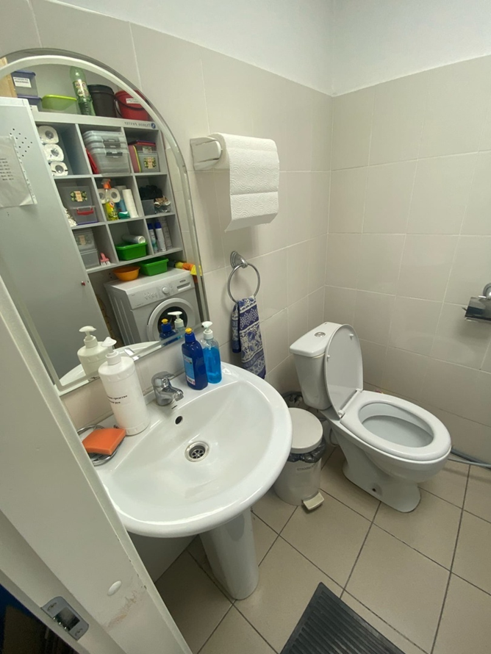
Санузел

Slide 12
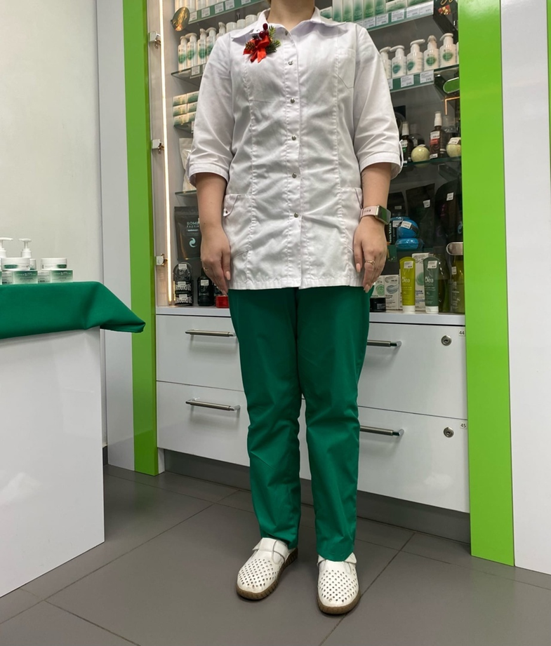
Фармацевт в санитарной одежде

Slide 13
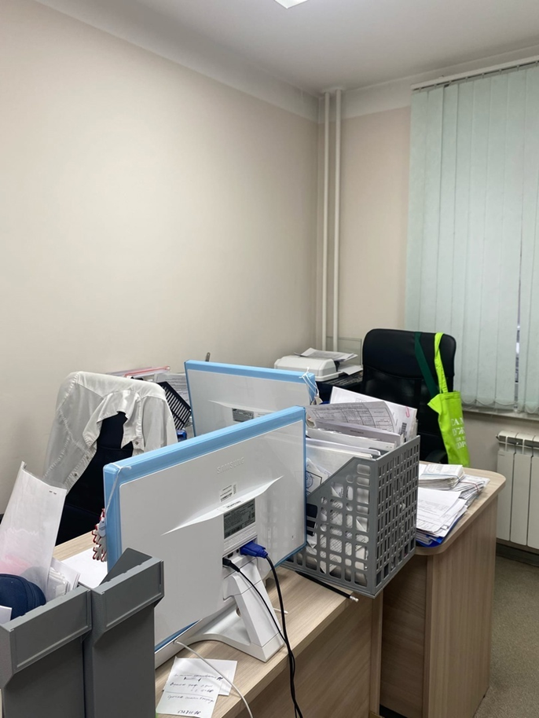
Административно бытовая зона:
Кабинет заведующей

Slide 14
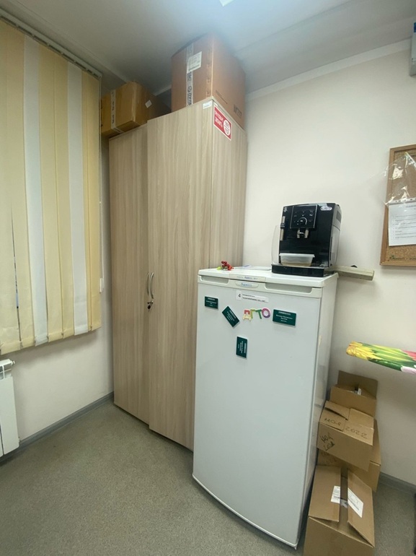
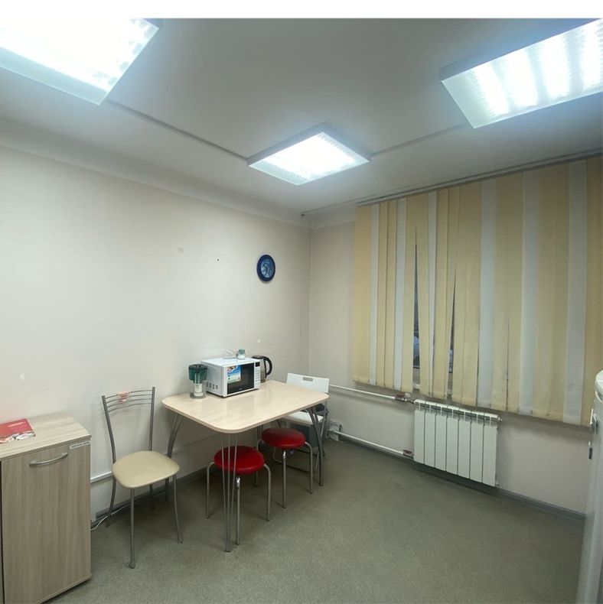
Административно бытовая зона
Зона приемки пищи

Slide 15
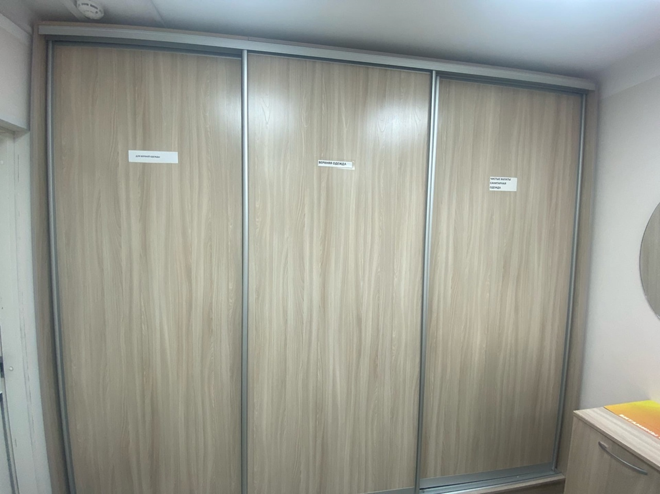
Зона хранения верхней и санитарной одежды

Slide 16
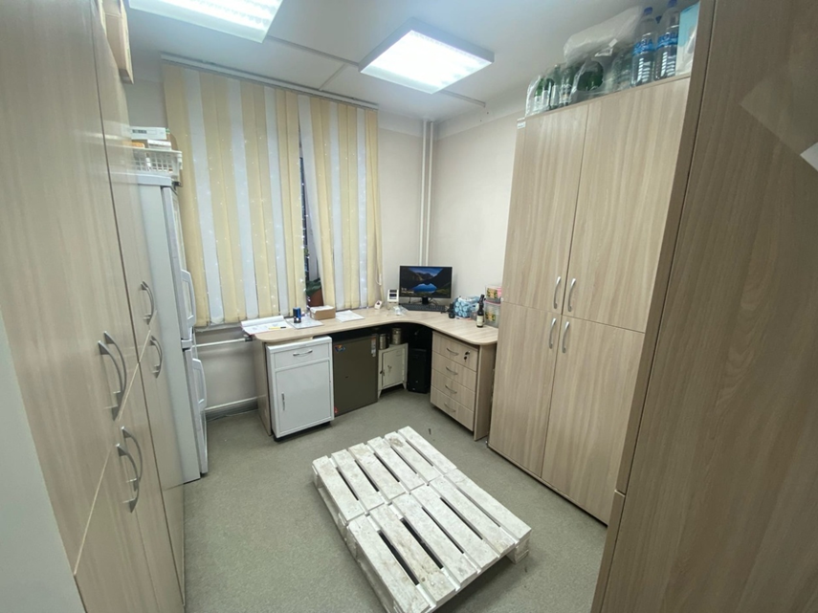
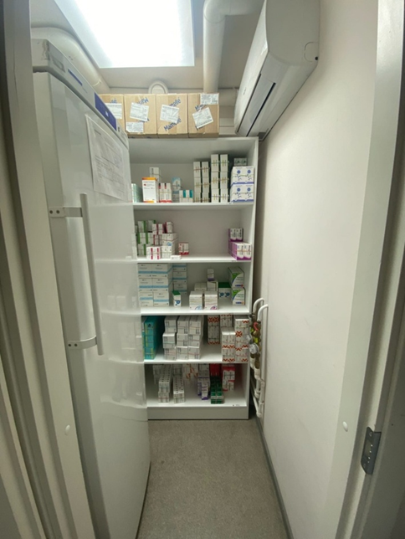
Тема 3: Организация хранения товаров аптечного ассортимента
Материальные комнаты

Slide 17
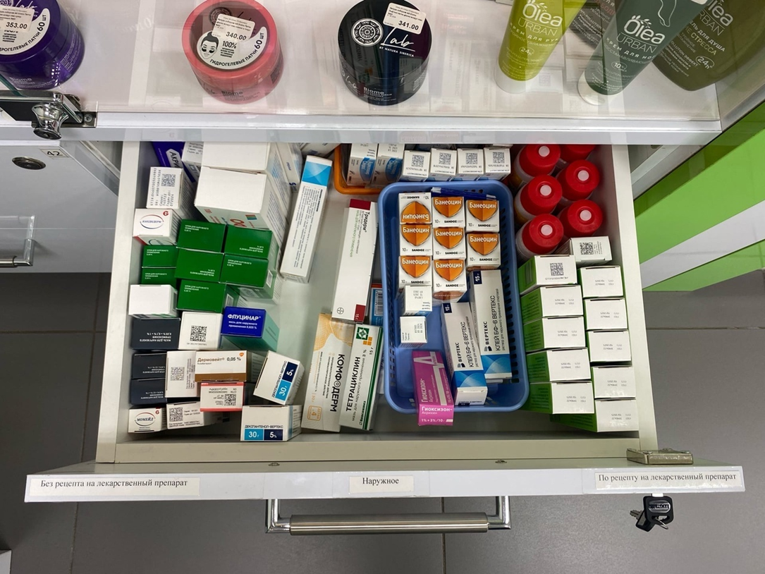
Шкафы для хранения лекарственных препаратов
Наружных

Slide 18
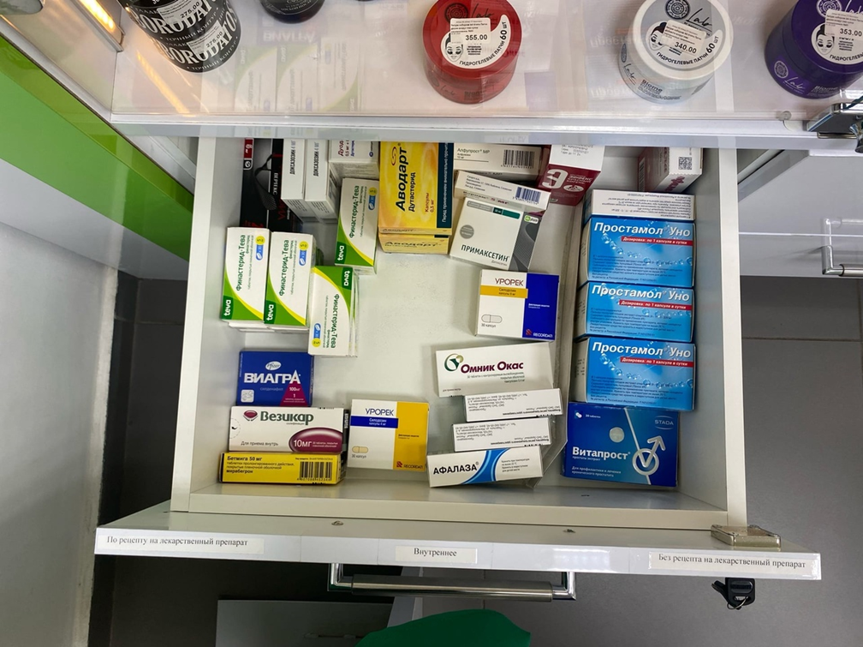
Шкафы для хранения лекарственных препаратов
Внутреннее

Slide 19
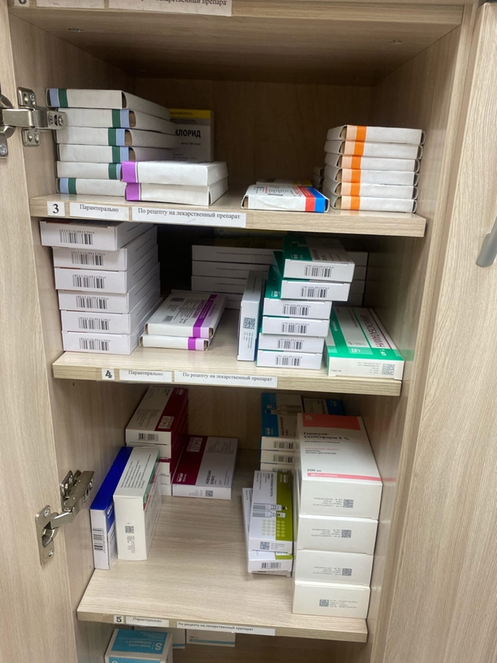
Шкафы для хранения лекарственных препаратов
Для инъекций:

Slide 20
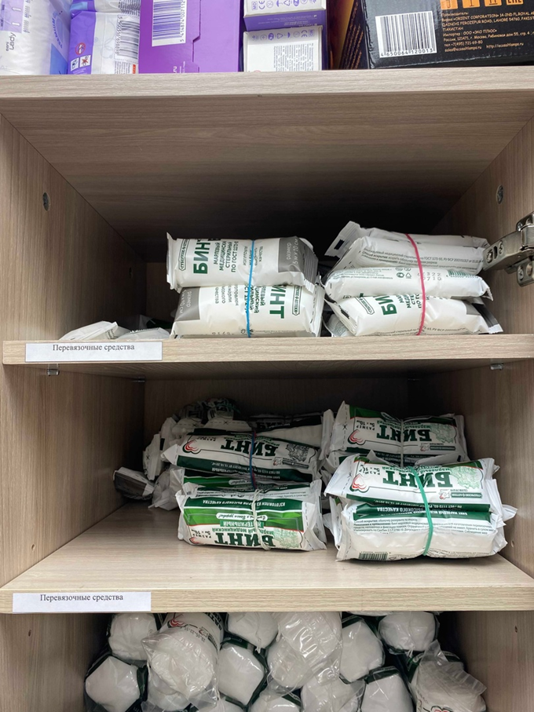
Шкафы для хранения перевязочного материала

Slide 21
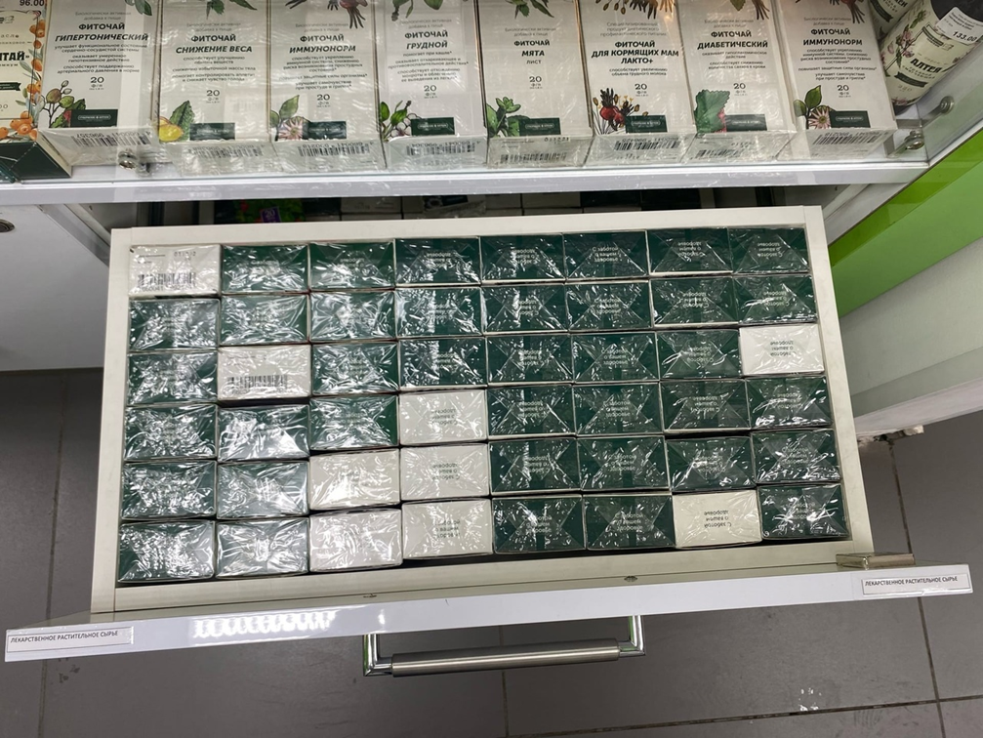
Шкафы для хранения лекарственного растительного сырья

Slide 22
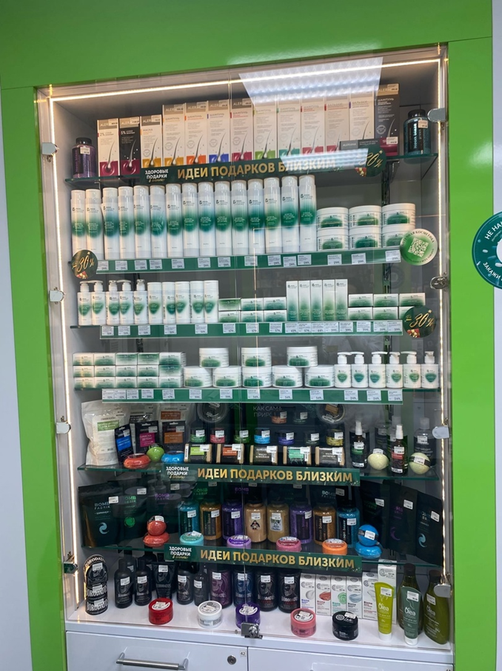
Шкафы для хранения парафармацевтической продукции

Slide 23
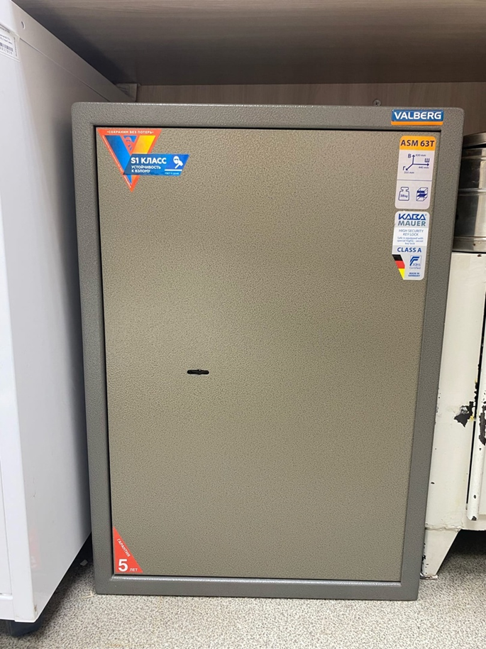
Помещение для хранения огнеопасных веществ, стоящих на предметно-количественном учете

Slide 24
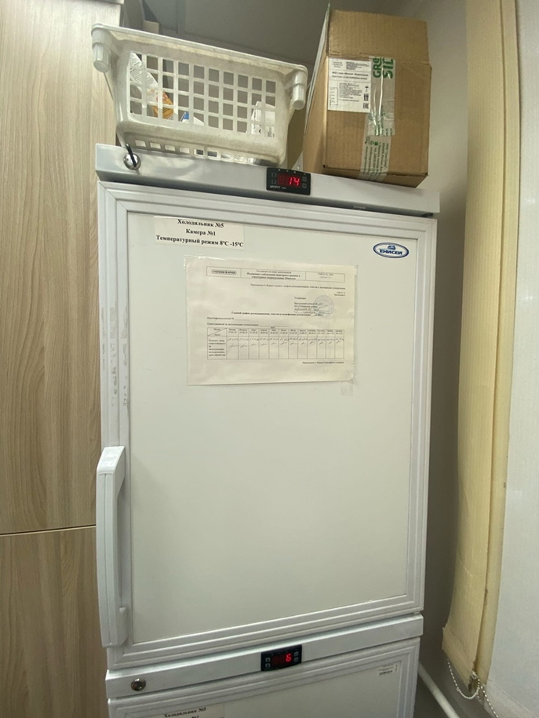
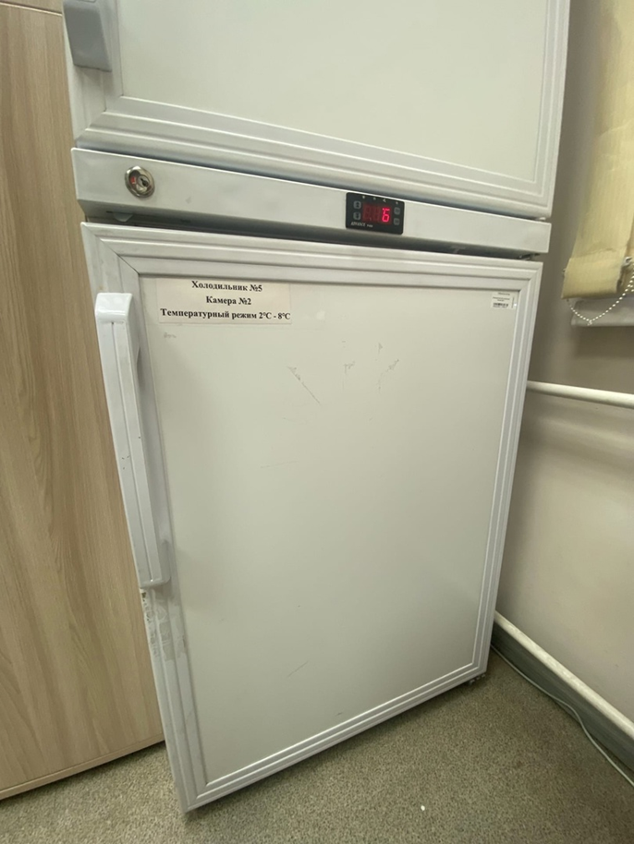
Холодильник

Slide 25
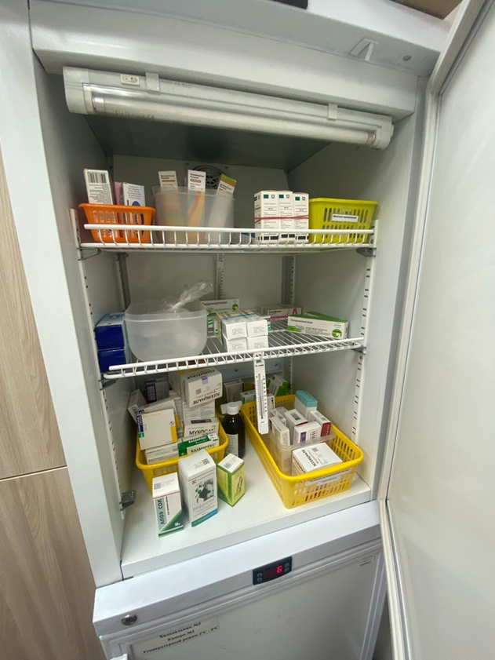
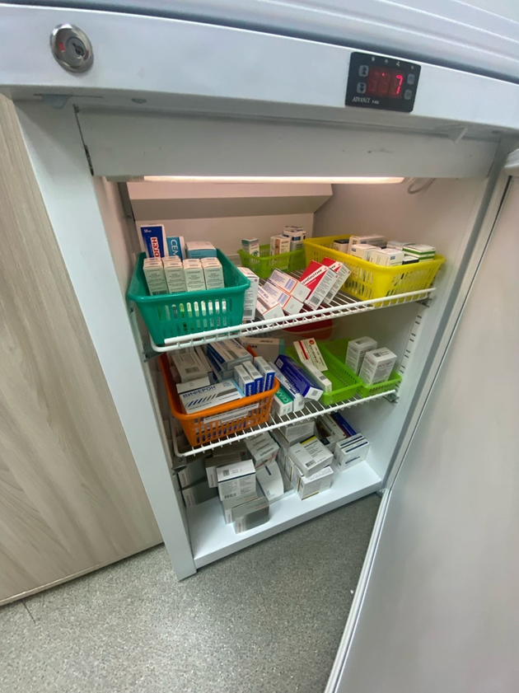
Холодильник

Slide 26
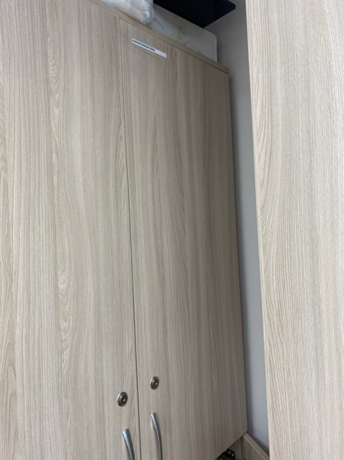
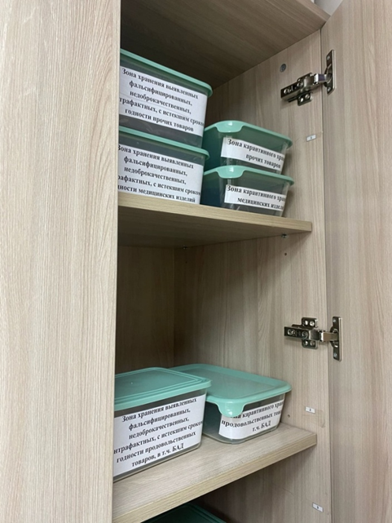
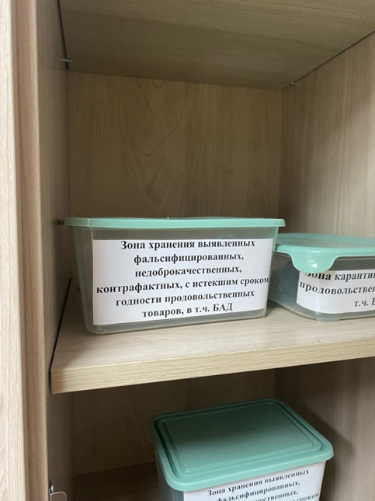
Карантинная зона

Slide 27
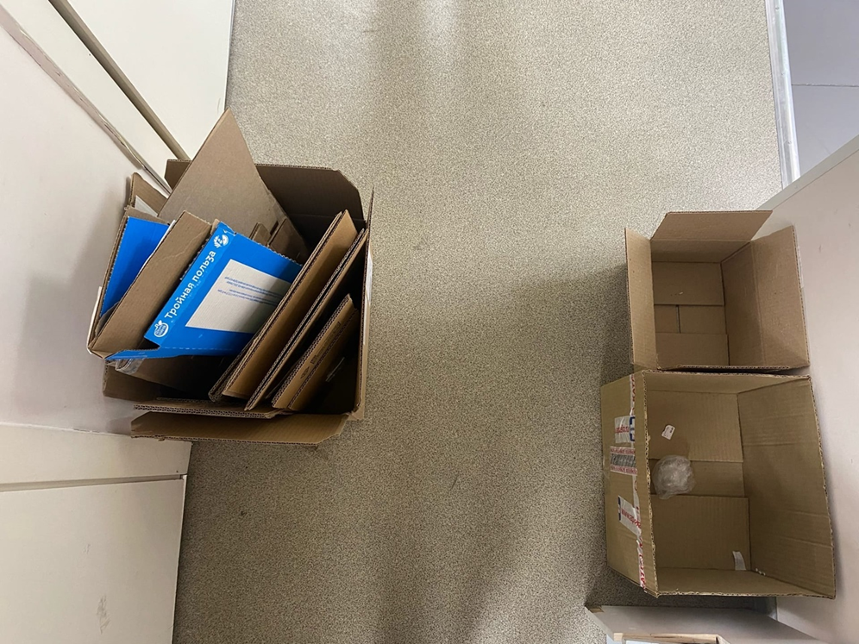
Тара для сбора медицинских отходов

